Slide 1

ĐỒ ÁN CHUYÊN NGÀNH NGHIÊN CỨU LARAVEL FRAMEWORK
Tên đề tài : Xây dựng Website bán điện máy của cửa hàng PhiLong
Giảng viên hướng dẫn: PGS.TS Võ Trung Hùng
Sinh viên thực hiện : Nguyễn Thị Hồng Ngọc
Đà Nẵng, ngày 27 tháng 09 năm 2020

Slide 2
NỘI DUNG TRÌNH BÀY
Lý do chọn đề tài
Mục tiêu đề tài
Phân tích thiết kế hệ thống
Xây dựng chương trình
Chạy Demo

Slide 3
Chương 1 lý do chọn đề tài
Trong thời kỳ công nghiệp hóa và hiện đại hóa hiện nay, công nghệ liên tục phát triển, các doanh nghiệp cần những chiến lược kinh doanh, những phương pháp điều hành nào? Các câu hỏi cơ bản nhất này có thể được đặt ra, vì thị trường thế giới đang ở một thời kỳ chuyển biến sôi động nhất của lịch sử, kéo theo sự thay đổi của hình thức kinh doanh truyền thống. Cùng với sự phát triển mạnh mẽ của Công nghệ thông tin và sự phổ biến của Internet, việc xây dựng và sử dụng các website bán hàng trực tuyến đã mang lại lợi ích cho hàng loạt các công ty trên khắp thế giới bằng cách đem lại cơ hội cho họ bán mọi thứ ở bất kỳ đâu và cho bất kỳ ai. Đây chính là phương thức giao dịch Thương mại điện tử (TMĐT) – một phương thức kinh doanh mới mẻ và hiện đại đã và đang được áp dụng và phát triển rất nhanh ở nước ta. Các doanh nghiệp tên tuổi đều có website và tạo dựng được uy tín của mình không chỉ trong thương trường mà còn ở trên cộng đồng ảo. Nếu không có website, doanh nghiệp sẽ bỏ lỡ rất nhiều cơ hội tốt đến từ những khách hàng tiềm năng trên thị trường trong và ngoài nước.
Website đóng vai trò kênh truyền hình và công cụ kinh doanh hàng đầu cho mỗi doanh nghiệp, cửa hàng, nó mang lại những lợi thế không thể phủ nhận. Vì thế, việc xây dựng website cho cửa hàng Phi Long là một trong những công việc quan trọng hàng đầu trong chiến lược kinh doanh của cửa hàng.

Slide 4
Chương 2 Mục tiêu đề tài
Xây dựng 1 website bán hàng cần thực hiện đầy đủ các chức năng cơ bản của 1 website bán hàng, cần giải quyết tối ưu hóa các quá trình mua bán qua mạng phù hợp với thực tiễn, việc này giúp cho khách hàng có thể chủ động mua hàng và tiết kiệm thật nhiều thời gian của chính bản thân. Vì vậy có thể giúp cửa hàng quản lí các mặt hàng tốt hơn và thật chính xác hơn, và ta có thể tương tác đối với khách hàng ví dụ như: Hỗ trợ, tư vấn và đặt hàng...

Slide 5
Chương 3 Phân tích thiết kế hệ thống
Các chức năng chính của đề tài:
Quản lý (Admin)
- Là người quản lý toàn bộ hoạt đông trong cửa hàng.
- Họ có thể thêm, sửa, xóa tất cả các thông tin, khuyến mãi, nhân viên trong cửa hàng quản lý chung tất cả các thành phần trong cửa hàng.
Khách hàng vãng lai
- Là đối tượng có nhu cầu mua sắm hàng hóa nhưng chưa đăng kí thành viên.
- Họ có thể xem, tìm kiếm sản phẩm.
Khách hàng thành viên
- Là những khách hàng quen thuộc và đăng kí là thành viên của cửa hàng.
- Họ có thể xem, tìm kiếm, đặt hàng và quản lý thông tin giỏ hàng, hủy hoặc xem đơn hàng.

Slide 6
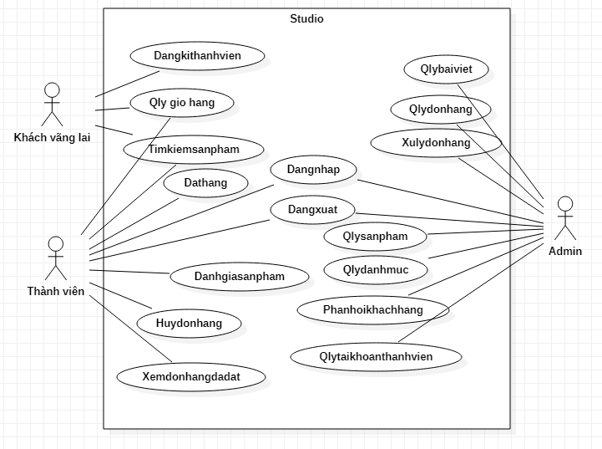
Chương 3 Phân tích thiết kế hệ thống
SƠ ĐỒ USECASE

Slide 7
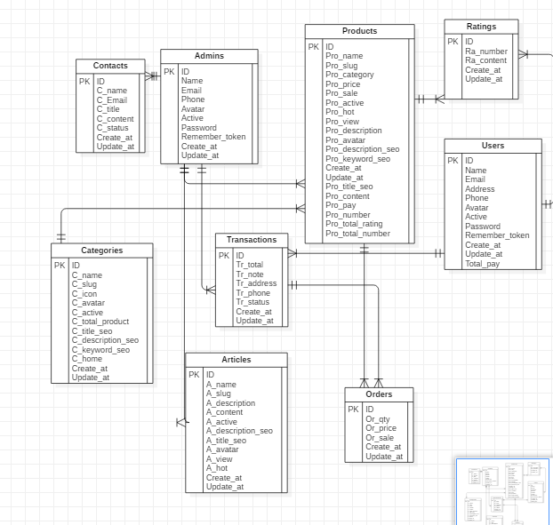
Chương 3 Phân tích thiết kế hệ thống
SƠ ĐỒ ERD

Slide 8
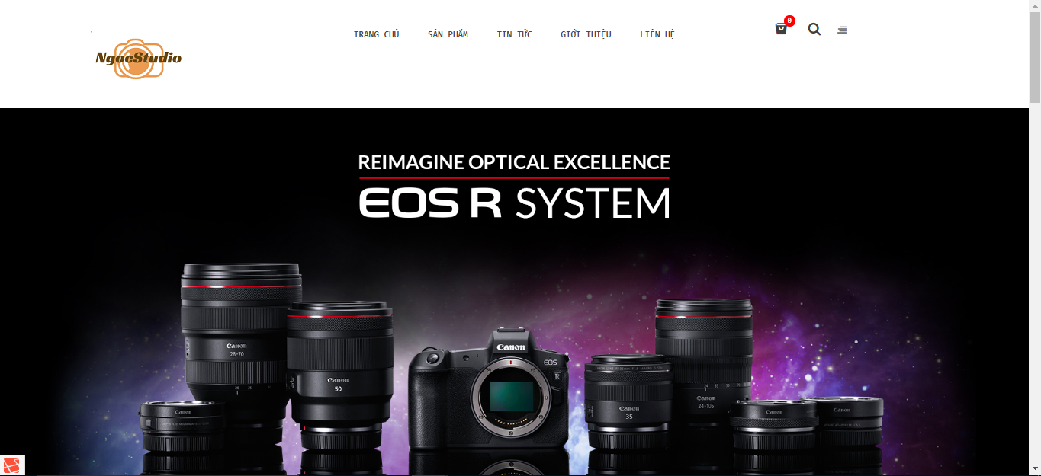
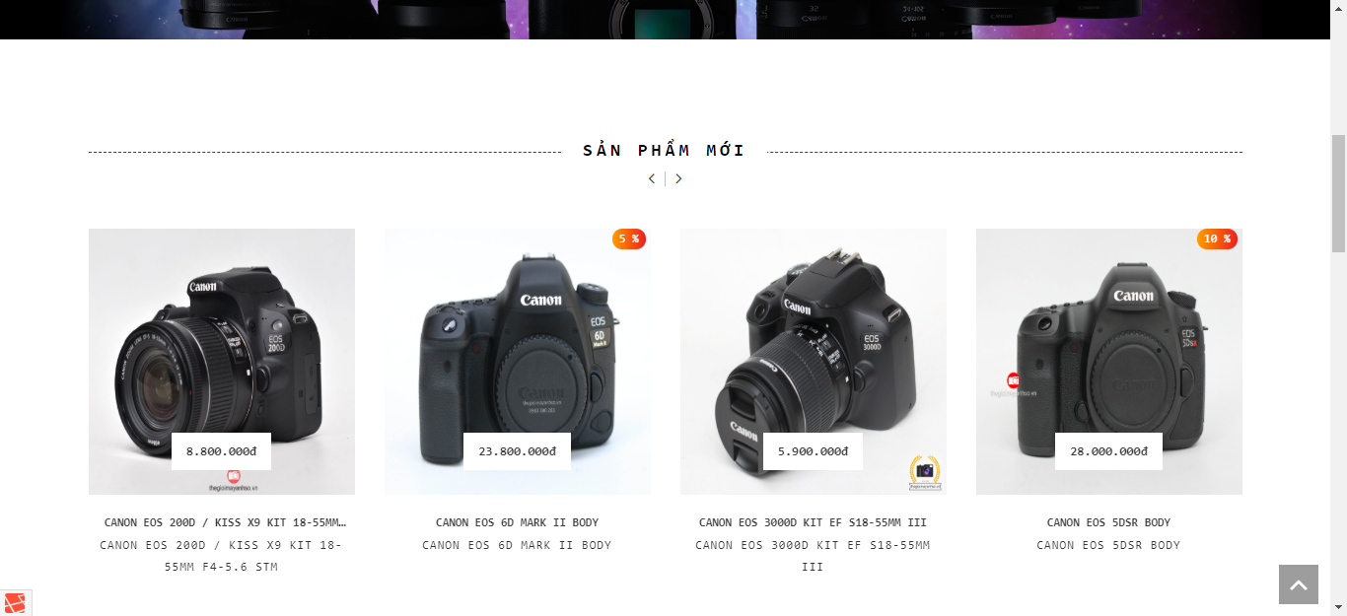
Chương 3
Triển khai xây dựng hệ thống
GIAO DIỆN TRANG WEBSITE

Slide 9
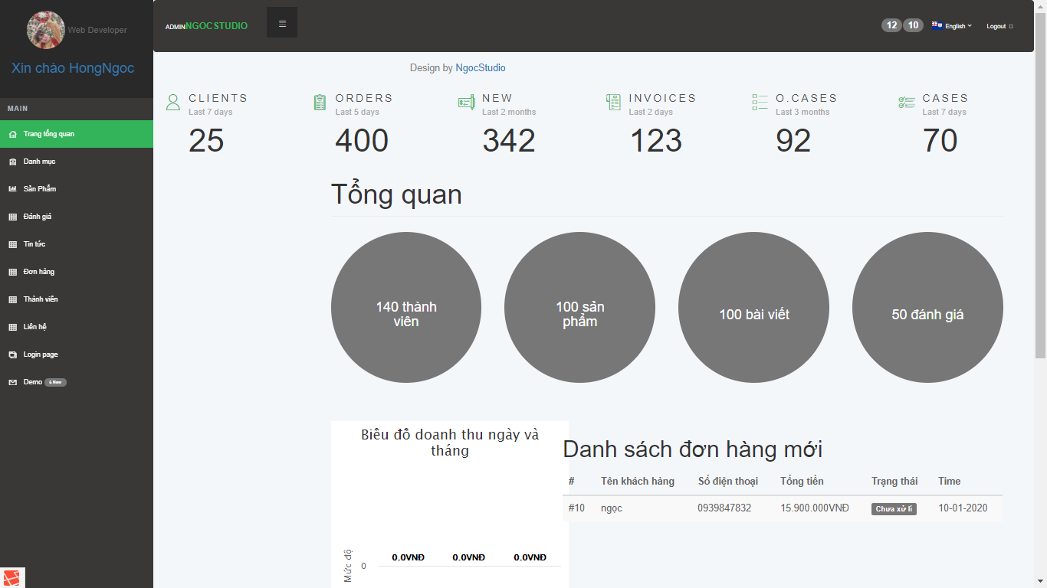
Chương 3
Triển khai xây dựng hệ thống
GIAO DIỆN TRANG ADMIN

Slide 10
Chương 4
Kết luận và hướng phát triển
Việc nguyên cứu xây dựng website quản lý cửa hàng điện máy. Kết luận như sau:
Đã hoàn thành các chức năng cơ bản của website.
Giao diện đơn giản, dễ nhìn, dễ dàng sử dụng đối với người dùng.
Quản lý source code với Laravel dễ dàng, chi tiết

Slide 11
Chương 4 Kết luận và hướng phát triển
Hướng phát triển
Tích hợp API của Google Map để phát triển chức năng định vị và nghiệp vụ giao hàng.
Tích hợp khung chat để hổ trợ trực tuyến khách hàng khi cần biết những thông tin không rõ trên website
Phát triển thành website đa ngôn ngữ
Xây dựng thêm một số chức năng như thanh toán qua thẻ và hỗ trợ thanh toán trực tuyến.
Tối ưu hóa hệ thống để website hoạt động nhanh hơn.
Nâng cấp và hoàn thiện giao diện người dùng, các chức năng và tính bảo mật của hệ thống.

Slide 12
CẢM ƠN QUÝ THẦY CÔ VÀ CÁC BẠN ĐÃ QUAN TÂM THEO DÕI

